Slide 1
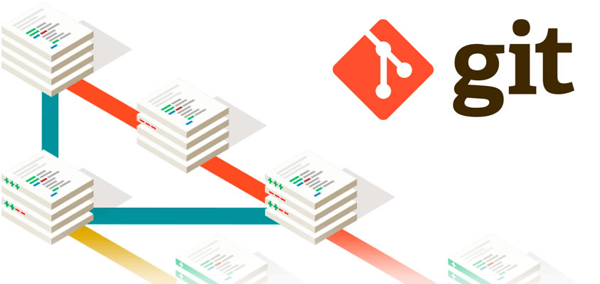
занятие 2

Slide 2
Как писать сообщения для commit
- использовать в первой строке для общего описания коммита не
более 50 символов, затем пустая строка, и более подробное
описание не более 70 символов в строке
- сообщения писать в настоящем времени
- можно перед сообщением указывать номер бага, типы файлов в
квадратных скобках которые изменялись. Например
[js,css]: ...
bugfix: ...
#20130810: ...
Плохое описание
"исправить опечатку"
Правильно бы было так
"[#3443]: добавить закрывающий > тег в разделе HTML"
Плохое описание
"обновить код логина"
Правильно бы было так
"[#3443]: изменить пользовательскую аутентификацию с
использованием существующих ролей системы"

Slide 3
Правильно бы было так
"t54445: fixed bug in logout admin
When an admin logged out of admin area, they could not log
in the members area because their session [:user_id] was
still set to the admin ID. This patch fixes the bug by
setting session[:user_id] to null when any users logs out of
any area“
То есть описано в чем заключалась проблема и какое было решение

Slide 4
Выборочный просмотр логов commits
У команды git log есть дополнительные опции, их можно посмотреть набрав команду git help log
Примеры
git log –n 4 -> показать 4 коммита
git log --since=2014-08-08 -> показать коммиты начиная с этой
даты
git log --until=2014-08-08 -> показать коммиты до этой даты
git log --author=sweet-ochek -> показать коммиты автора
git log --grep="init" -> поиск коммиты по регулярному
выражению

Slide 5
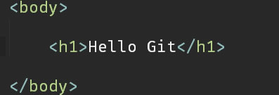
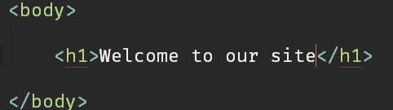
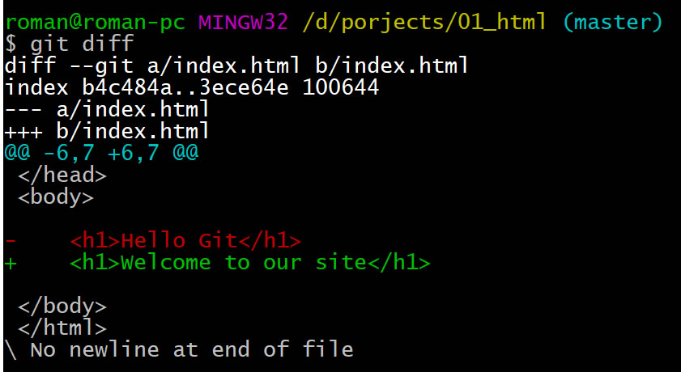
Лабараторная работа 1
Эта версия файла сохранена
в репозитории
Изменили файл и хотим узнать чем он отличается от версии в репозитории
$ git diff

Slide 6
Это сохраненный файл
Это измененный файл
index 417caa1..5275135 100644
--- a/license.txt
+++ b/license.txt
@@ -1,3 +1,3 @@
-Copyrihgt (c) 2016 Beetroot
+Copyrihgt (c) 2017 Beetroot
...
text here
\ No newline at end of file
-1,3 – какое количество строк сохранненого файла показано
+1,3 – какое количество строк измененного файла показано
Какие строки поменялись
На какой текст строки поменялись

Slide 7
Добавим файл в StageArea
$ git add .
И выполним команду сравнения
$ git diff -> ничего не увидим, так как файл эта команда
сравнивает файлы находящиеся в репозитории
с файлами в WorkArea
Чтобы сравнить файлы находящиеся в репозитории с файлами, которые добавлены в StageArea надо выполнить эту команду с
ключем --staged
$ git diff --staged

Slide 8
Лабараторная работа 2
Например в StageArea уже есть несколько файлов. Изменили еще один файл, добавили его в StageArea, затем решили, что не надо его коммитить вместе с теми файлами которые уже находятся в
StageArea и готовы для commit
То есть хотим вытащить этот файл из StageArea в WorkArea
Выполняем команду
$ git reset HEAD имя_файла

Slide 9
Как GIT ссылается на свои коммиты
Ранее на слайде № 12 было показано как в GIT добавляются файлы
Добавление A или B - это наборы изменений, при этом в каждом из них может быть любое количество файлов и эти файлы могут быть разными в каждом изменении.
Когда мы отправляем файлы в репозиторий GIT генерирует уникальную контрольную сумму изменений.
Это число, сгенерированное с помощью алгоритма SHA1, который конвертирует данные в число – HEX строка длиной 40 символов.
Одни и те же данные, отправленные алгоритму равны одной и той же контрольной сумме.
Т.о. контрольная сумма служит для проверки изменились ли данные.
Это число еще называют ID коммита, и мы его видим когда вводим команду git log.

Slide 10
54fd76e...
parent | nil
author | Helen
message | initial commit...
747fab3a...
parent | 54fd76e…
author | Helen
message | Fix bug in ...
34ba640ed984...
parent | 747fab3a…
author | Helen
message | Add feature..
snapshot A
snapshot B
snapshot C
parent всегда содержит значение контрольной суммы родительского коммита.
То есть связь между коммитами – коммит ссылается на значение зашифрованное алгоритмом SHA-1 того коммита, который был перед ним

Slide 11
Указатель HEAD
GIT поддерживает ссылочную переменную HEAD - это указатель, так как ее цель ссылаться или указывать на конкретный коммит в репозитории. Когда мы делаем новые коммиты указатель перемещается чтобы выделить новый коммит.
HEAD всегда указывает на верхушку текущего branch нашего репозитория. Или другими словами – это последнее состоянее нашего репозитория (то есть это то, что было закоммитчено последним) – то есть HEAD по сути указывает на родителя следующего коммита.
Еще говорят что HEAD указывает на место откуда мы будем начинать запись.
master branch
54fd76e
747faс5
34fd5ca
new branch
HEAD
98fd7a2

Slide 12
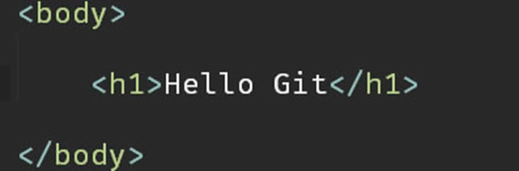
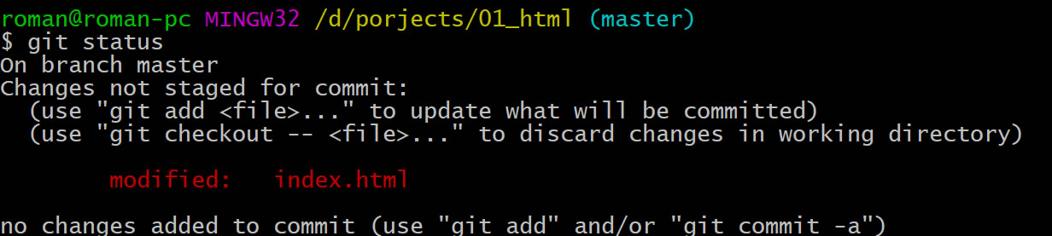
Лабараторная работа 3
Изменили файл в WorkArea, но потом решили что все это неправильно, и хотим восстановить файл из крайнего commit
Файл в репозитории
Измененый файл в WorkArea
Выполним сначала команду
$ git status

Slide 13
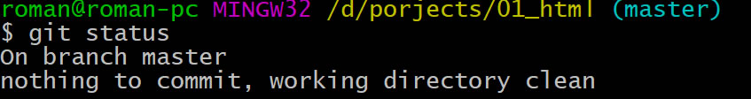
Выполняем команду
$ git checkout -- имя_файла
и опять смотрим
$ git status

Slide 14
Лабараторная работа 4
1. Если файл уже добавлен в репозиторий GIT то после его
изменения можно осущесвлять commit файла минуя StageArea
$ git commit –am "ОПИСАНИЕ КОММИТА"

Slide 15
2.Сделали commit файла, потом внесли изменения в этот файл и хотим чтобы эти изменения вошли в уже сделанный commit
$ git reset –soft HEAD^
то есть на шкале коммитов двигаем HEAD на 1 шаг назад
^^ -> два шага назад
HEAD~3 -> три шага назад
Теперь можно вносить изменения и делать
commit
HEAD
t

Slide 16
Домашнее задание
1. Для работы в команде использкют удаленные(remote) репозитории
https://github.com
https://about.gitlab.com
https://bitbucket.org
Задача – зарегестрироваться на них, и на следующее занятие данные регистрации иметь с собой.
2. Выполнить самостоятельно лабараторные работы 1, 2, 3, 4

Slide 18
HEAD

